Slide 1
图像处理基础导读
计算机内如何表示图像
讲师：李立宗

Slide 2
本章目标
掌握计算机内图像信息的表示
掌握彩色图像的存储方法
掌握图像处理的基本思路和逻辑
了解图像处理的基本内容和发展
了解常用算法的基本原理
edu.csdn.net

Slide 3

本节目标
了解计算机内像素的概念
掌握二值图像的存储原理
掌握灰度图像的存储原理
edu.csdn.net

Slide 4
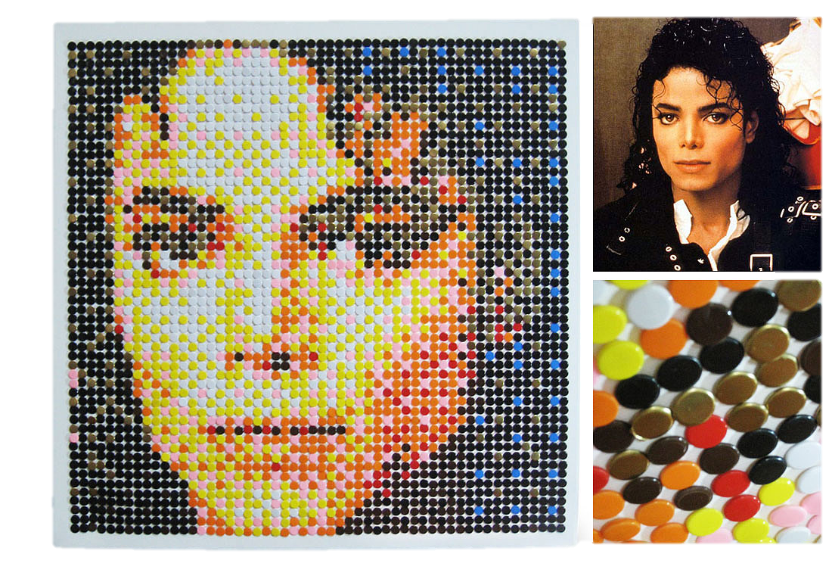

图像与像素

Slide 5
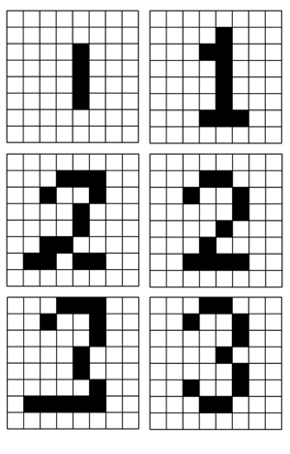
图像的表示
二值图像

Slide 6
图像的表示
二值图像

Slide 7
图像的表示
二值图像

Slide 8
图像的表示
二值图像

Slide 9

图像的表示
二值图像

Slide 10

图像的表示
二值图像

Slide 11

图像的表示
二值图像

Slide 12
图像的表示
二值图像

Slide 13
图像的表示
灰度图像

Slide 14
图像的表示
灰度图像

Slide 15
图像的表示
灰度图像

Slide 16
图像的表示
灰度图像

Slide 17
总结
像素的基本概念
二值图像的表示方法
灰度图像的表示方法

